Slide 1
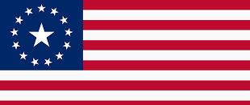
United States of America

Slide 2
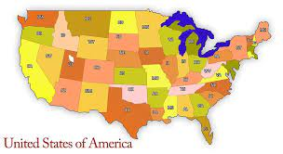
Stany Zjednoczone Ameryki to państwo związkowe złożone z 50 stanów, w tym 48 tzw. stanów kontynentalnych oraz stanu Alaska – oddzielonego od pozostałych stanów kontynentalnych obszarem Kanady – i stanu Hawaje, położonego na archipelagu o tej samej nazwie.
The United States of America is a federal state of 50 states, including 48 so-called continental states and the state of Alaska - separated from the other continental states by the area of Canada - and the state of Hawaii, located in the archipelago of the same name.

Slide 3
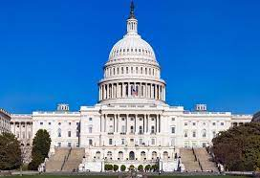
Stolicą Stanów Zjednoczonych Ameryki jest jeden ze stanów Waszyngton zwany też Dystryktem Kolumbii. Znajduje się w północno-zachodnim ''kącie'' USA.
The capital of the United States of America is one of the states of Washington, also known as the District of Columbia. It is located in the northwest corner of the USA.

Slide 4
ciekawostki
curiosities
1.Kraj ten jest 30 razy większy od Polski.
2.Kraj ten zamieszkuje około 10 000 000 Polaków.
3.Ponad 66 % Amerykanów cierpi na otyłość.
4. Przeciętny obywatel USA wypija ponad 600 litrów napojów gazowanych rocznie.
5.Najwyższym szczytem jest McKinley, 6 194 m n.p.m. porównaj
6.W kraju tym jest najbardziej rozbudowana na świecie sieć autostrad, o długości ponad 77 tysięcy kilometrów.
7.Stany Zjednoczone nie mają oficjalnego języka na poziomie federalnym.
8. Jest to pierwszy kraj, w którym wprowadzono szkoły publiczne.
9.W Nowym Jorku mówi się w ponad 800 językach, co czyni to miasto najbardziej zróżnicowanym językowo na świecie.
10.Stany Zjednoczone mają 7 700 głowic jądrowych.
1.The country is 30 times larger than Poland.
2. The country is inhabited by about 10,000,000 Poles. 3.More than 66% of Americans are obese.
4. The average US citizen drinks over 600 liters of soda annually.
5.The highest peak is McKinley, 6,194 m above sea level. compare
6. This country has the most extensive network of highways in the world, with a length of over 77 thousand kilometers.
7. The United States does not have an official language at the federal level.
8. It is the first country to introduce public schools.
9. New York City has over 800 languages spoken, making it the most linguistically diverse city in the world.
10. The United States has 7,700 nuclear warheads.

Slide 5
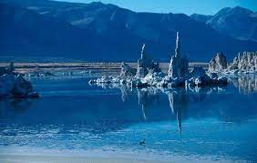
Mono Lake
Moment, w którym staniesz przed tym jeziorem będzie jakbyś wylądował na innej planecie
The moment you stand in front of this lake will be like landing on another planet

Slide 6
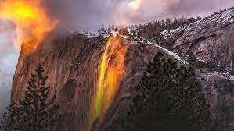
Pomarańczowa poświata to tylko światło zachodzącego słońca.
Wodospad Horsetail
The orange glow is just the light of the setting sun.

Slide 7
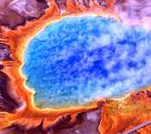
Giant Prismatic Spring: Yellowstone
To cudo to największy gejzer w całych Stanach Zjednoczonych i trzeci pod względem wielkości na całym świecie. Nieziemski kolor źródło zawdzięcza pigmentowi wydzielanemu przez bakterię mieszkającą w jego wodzie
This wonder is the largest geyser in the United States and the third largest geyser in the world. The source owes its unearthly color to the pigment secreted by the bacteria living in its water.

Slide 8
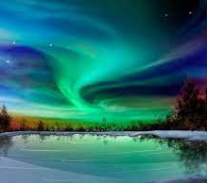
Zorza polarna, Alaska
Zorza polarna to jedno z najbardziej malowniczych zjawisk, jakie serwuje nam natura. Alaska to jedno z miejsc na ziemi, gdzie można ją obserwować w pełnej krasie. Największe szanse na jej upolowanie są między wrześniem, a kwietniem, a najlepsze stanowiska do obserwacji to Fairbanks i Anchorage
The northern lights are one of the most picturesque phenomena that nature offers us. Alaska is one of the places on earth where it can be observed in all its glory. The best chances of hunting it are between September and April, and the best observation sites are Fairbanks and Anchorage

Slide 9
USA jest trzecim co do wielkości krajem na świecie. Jego naturalnymi granicami są Ocean Atlantycki i Pacyfik na wschodzie od kontynentu. USA graniczy z Kanadą na północy kraju i z Meksykiem na południu.
The USA is the third largest country in the world. Its natural boundaries are the Atlantic and Pacific Oceans to the east of the continent. The USA borders Canada to the north and Mexico to the south.

Slide 10
Koniec

